Slide 1
하늘에계신우리 아버지여
이름이거룩히여김을 받으시오며

Slide 2
나라이 임 하옵시 며 - -
뜻 이 하 늘에 서 이 룬 것같 이

Slide 3
땅에서도 이루어지 이다 - -
오늘날 우리에게
일용할 양식을 주옵시고
우리가 우리에게 죄지은 자를
사하여 준 것 같이
우리 죄를 사하여 주옵시고
우리가 시험에 들게 하지 마옵시고
다만 악에서 구하옵소서
대 개 나 라 와

Slide 4
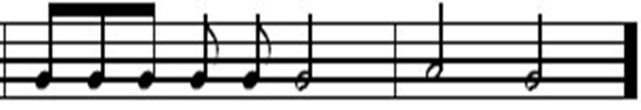
권 세와 영 광 이 아 버 지 께 영 원 히
있 사 옵 나 이 다 아 멘

